Slide 1

Соберите из букв слова,
и вы прочитаете тему урока
реткарах нийли

Slide 2
ТЕМА УРОКА?
Характер линий

Slide 3
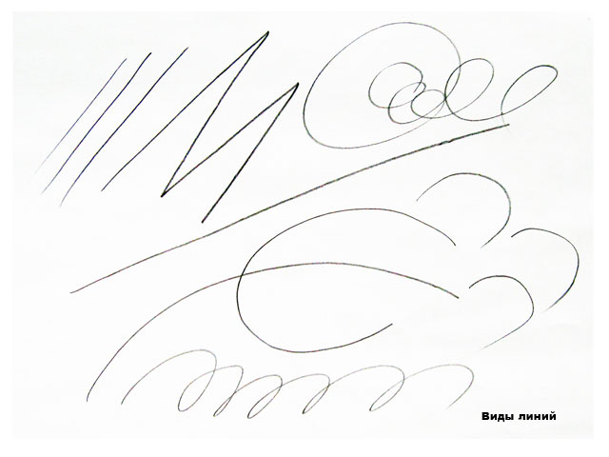

Slide 4

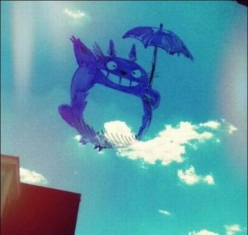
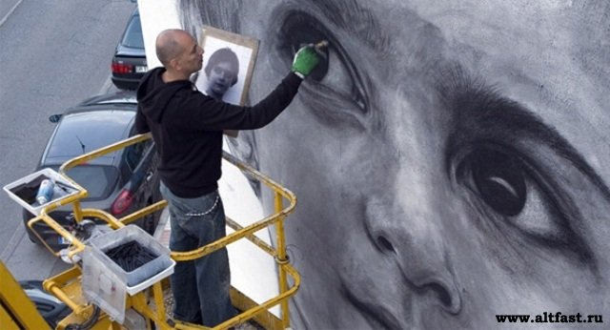
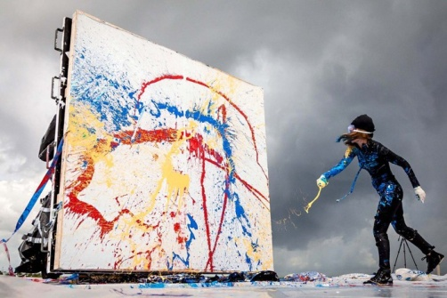
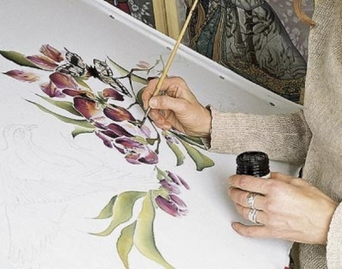
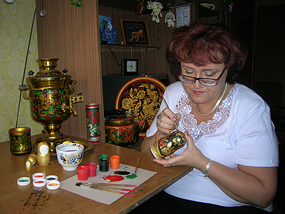
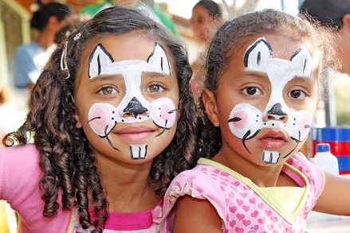
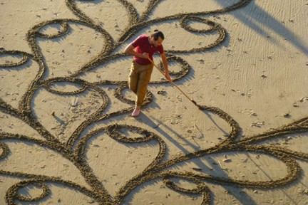
карандашом на бумаге и картоне углем на стене фломастером на стекле тушью и пером на ткани краской на холсте золотом на посуде палочкой на песке мелками на лице
Чем рисуют? | изображение
карандашом на бумаге и картоне
углем на стене
фломастером на стекле
тушью и пером на ткани
краской на холсте
золотом на металлическом подносе
палочкой на песке
мелками на лице
Чем вы любите рисовать?
Чем вы любите рисовать?

Slide 5
Нарисуйте линии по заданному характеру
1 | спокойная
2 | радостная
3 | хитрая
4 | зубастая
5 | волнистая
6 | больная
7 | прыгучая
8
1 | спокойная
2 | радостная
3 | хитрая
4 | зубастая
5 | волнистая
6 | больная
7 | прыгучая
8

Slide 6
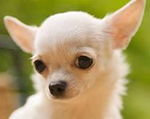
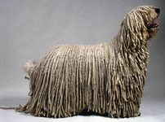
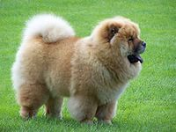
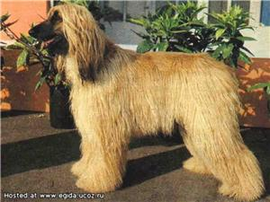
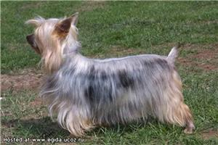
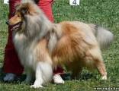
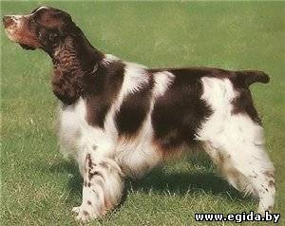
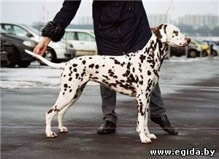
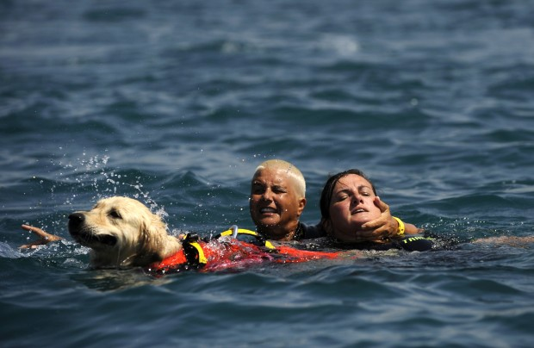
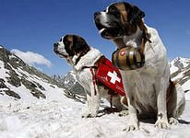
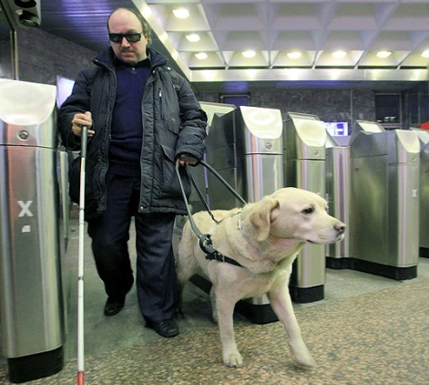
Породы собак
чихуахуа
венгерская овчарка
чау-чау
борзая
терьер
колли
спаниель
долматин

Slide 7
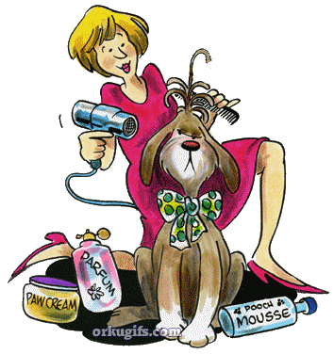
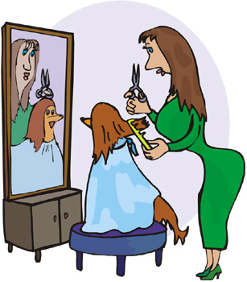
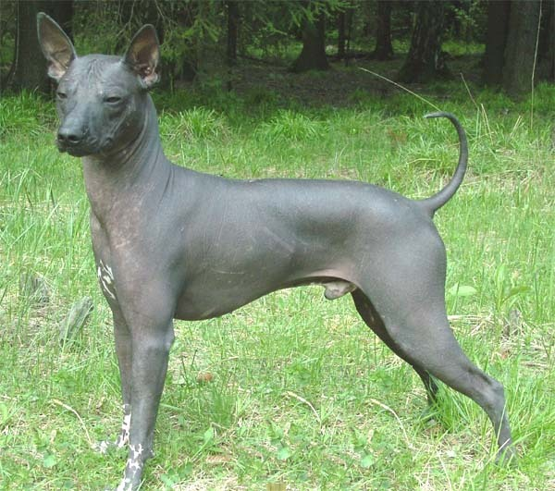
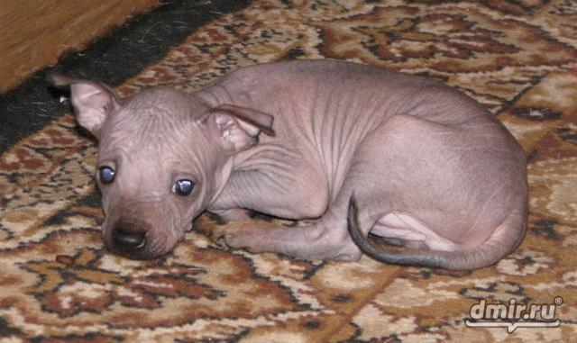

Slide 8
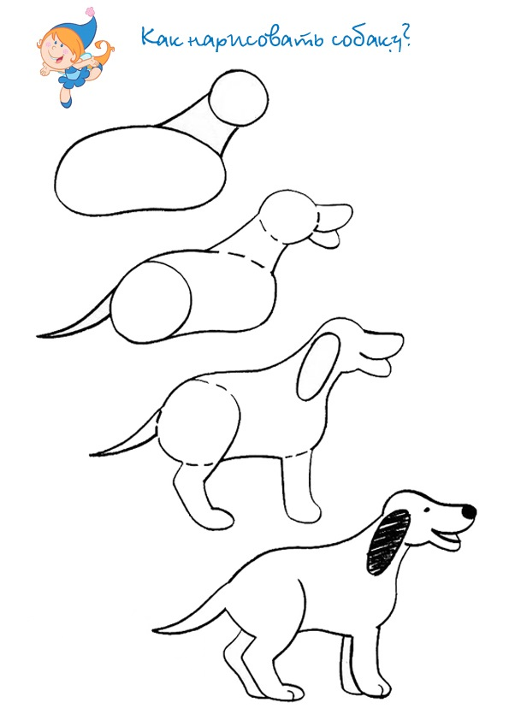
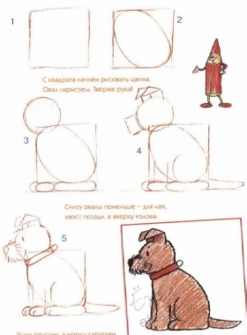

Slide 9
Как выполнил рисунок?
Мои результаты.
 | Я узнал…………
 | Я понял…….
 | У меня получилось……..
Как выполнил рисунок?
Мои результаты.
Я узнал…………
Я понял…….
У меня получилось……..
Все получилось
Было трудно
Не получилось

Slide 10
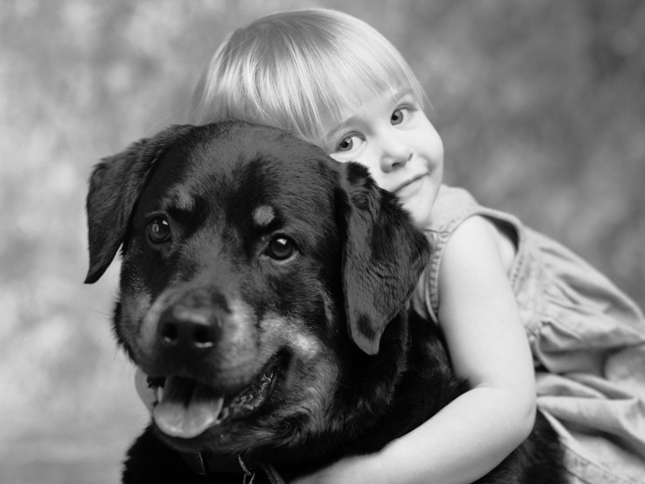
СПАСИБО ЗА ВНИМАНИЕ!

Slide 13
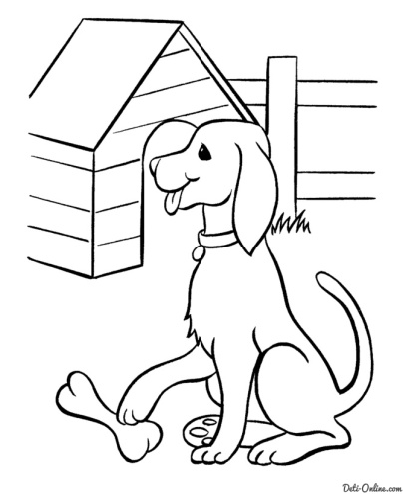
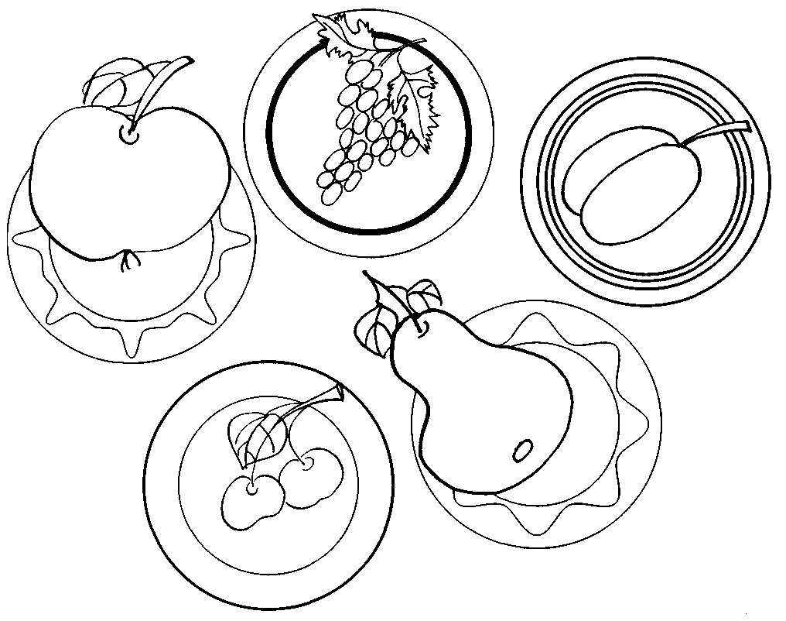
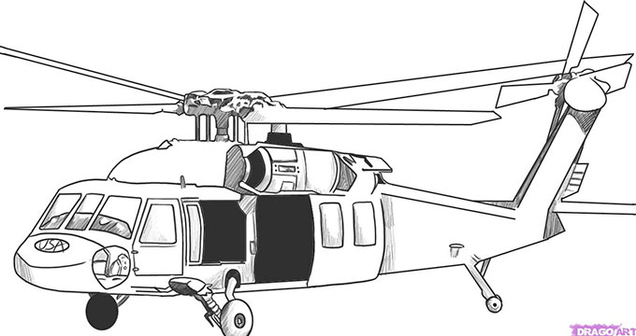
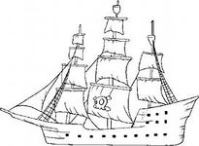
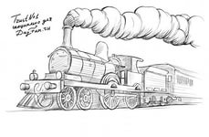
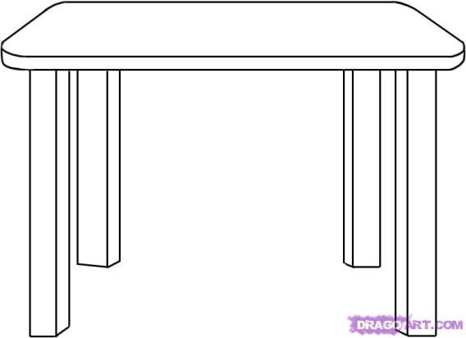
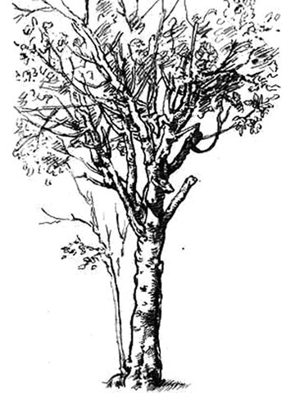
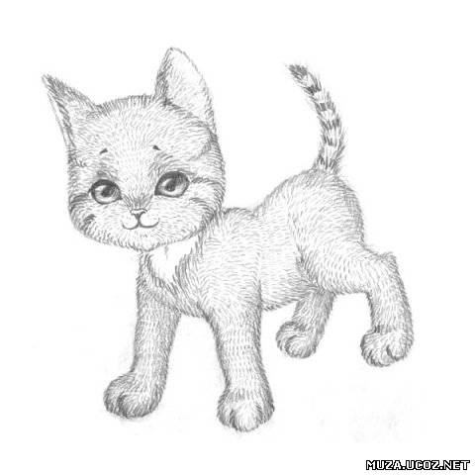
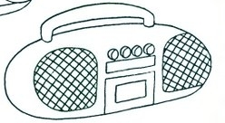

Slide 14
